Slide 1
Государственное бюджетное дошкольное образовательное учреждение детский сад № 14 компенсирующего вида Василеостровского района Санкт-Петербурга
Исследовательский проект
«Организация наблюдения за погодными явлениями в дошкольном образовании детей 4-5 лет с ОВЗ ТНР»
Подготовила воспитатель
средней группы: Головкова Е.В

Slide 2
Цель проекта:
Формирование основных представлений о погодных явлениях
Задачи:
Образовательные:
• Уточнять, расширять словарь детей по теме.
• Создавать условия, с помощью календаря определять время года.
• Познакомить с природными явлениями и основными видами одежды и обуви;
• Формировать умение устанавливать определенные логические связи;
Развивающие:
• Развивать умение выделять важные детали из общей картины.
• Развивать зрительное восприятие и внимание.
• Развивать наблюдательность устойчивого познавательного интереса;
Воспитательные:
• Формировать навыки сотрудничества, взаимодействия, самостоятельности, инициативности;
• Формировать общие представления об экологии.
Коррекционные:
• Развивать коммуникативные умения;
• Формировать грамматический строй речи;
• Развивать связную речь;

Slide 3
Этапы: Подготовительный:
1.Определение актуальности проекта, постановка цели, задач проекта.
2.Информирование родителей о возможности их участия в проекте.
3.Сбор информации, подбор методической литературы для педагога, детей и родителей
4.Формулировка проблемных вопросов

Slide 4
Этапы: Основной:
1.Беседа с детьми: «Какие бывают природные явления?» Рассматривание картинок
2.Проведение опытов по исследованию природных явлений
3.Совместное творчество родителей и детей, для конкурса на символ «Времена года»
4.Ознакомление с правилами и рассматривание атрибутов одежды для игры «Одеваем куклу Машу»
5.Просмотр презентации –маршрут выходного дня «Музей воды»

Slide 5
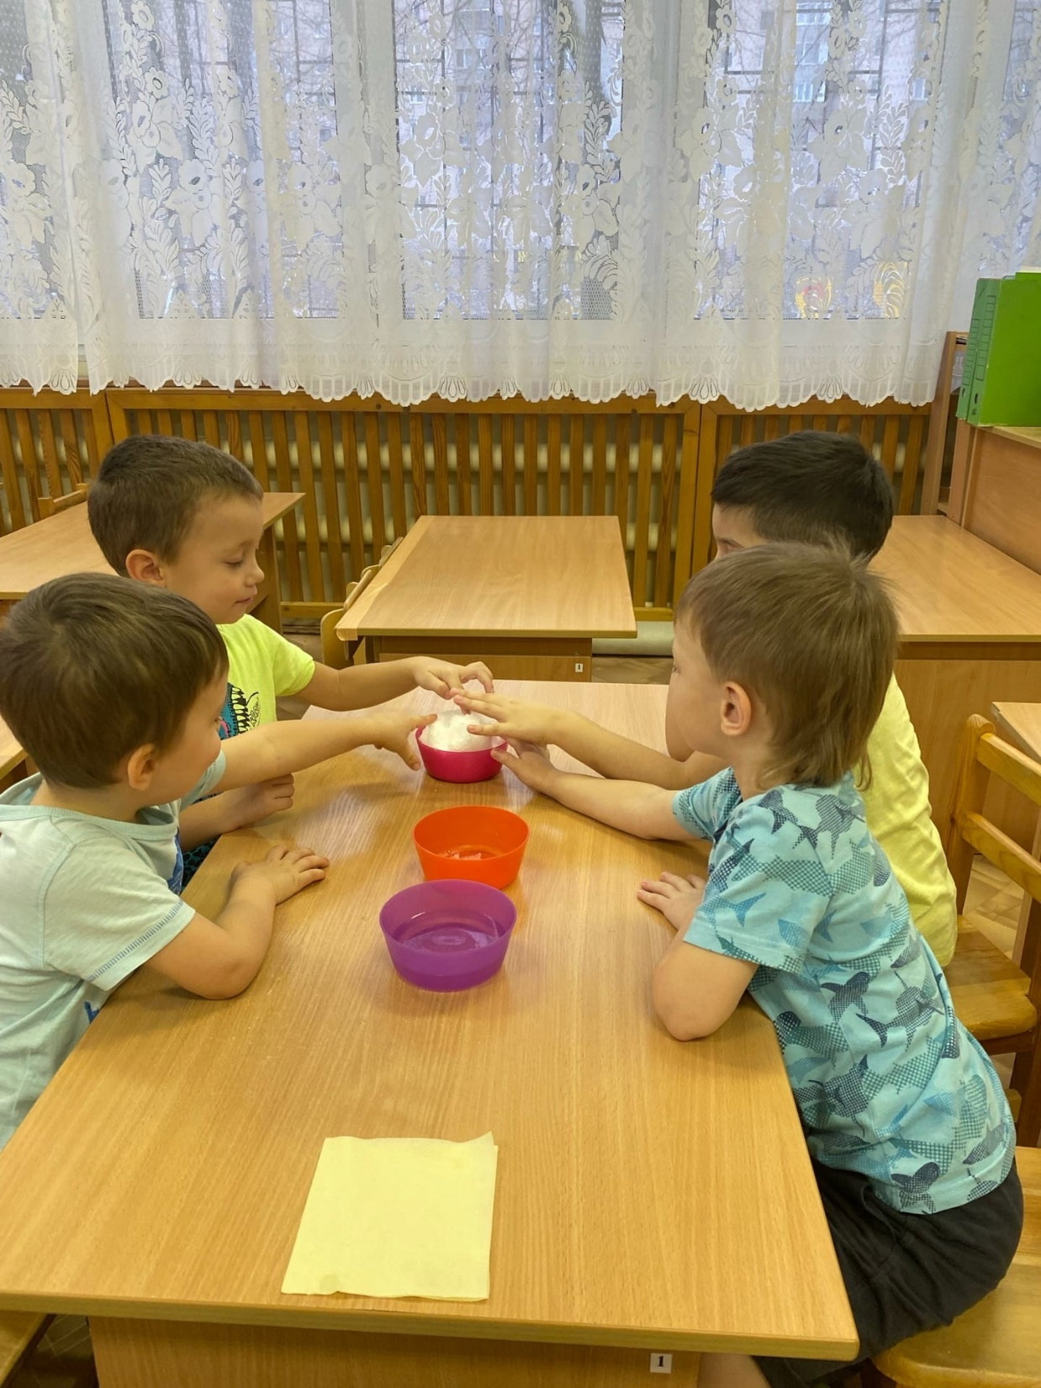
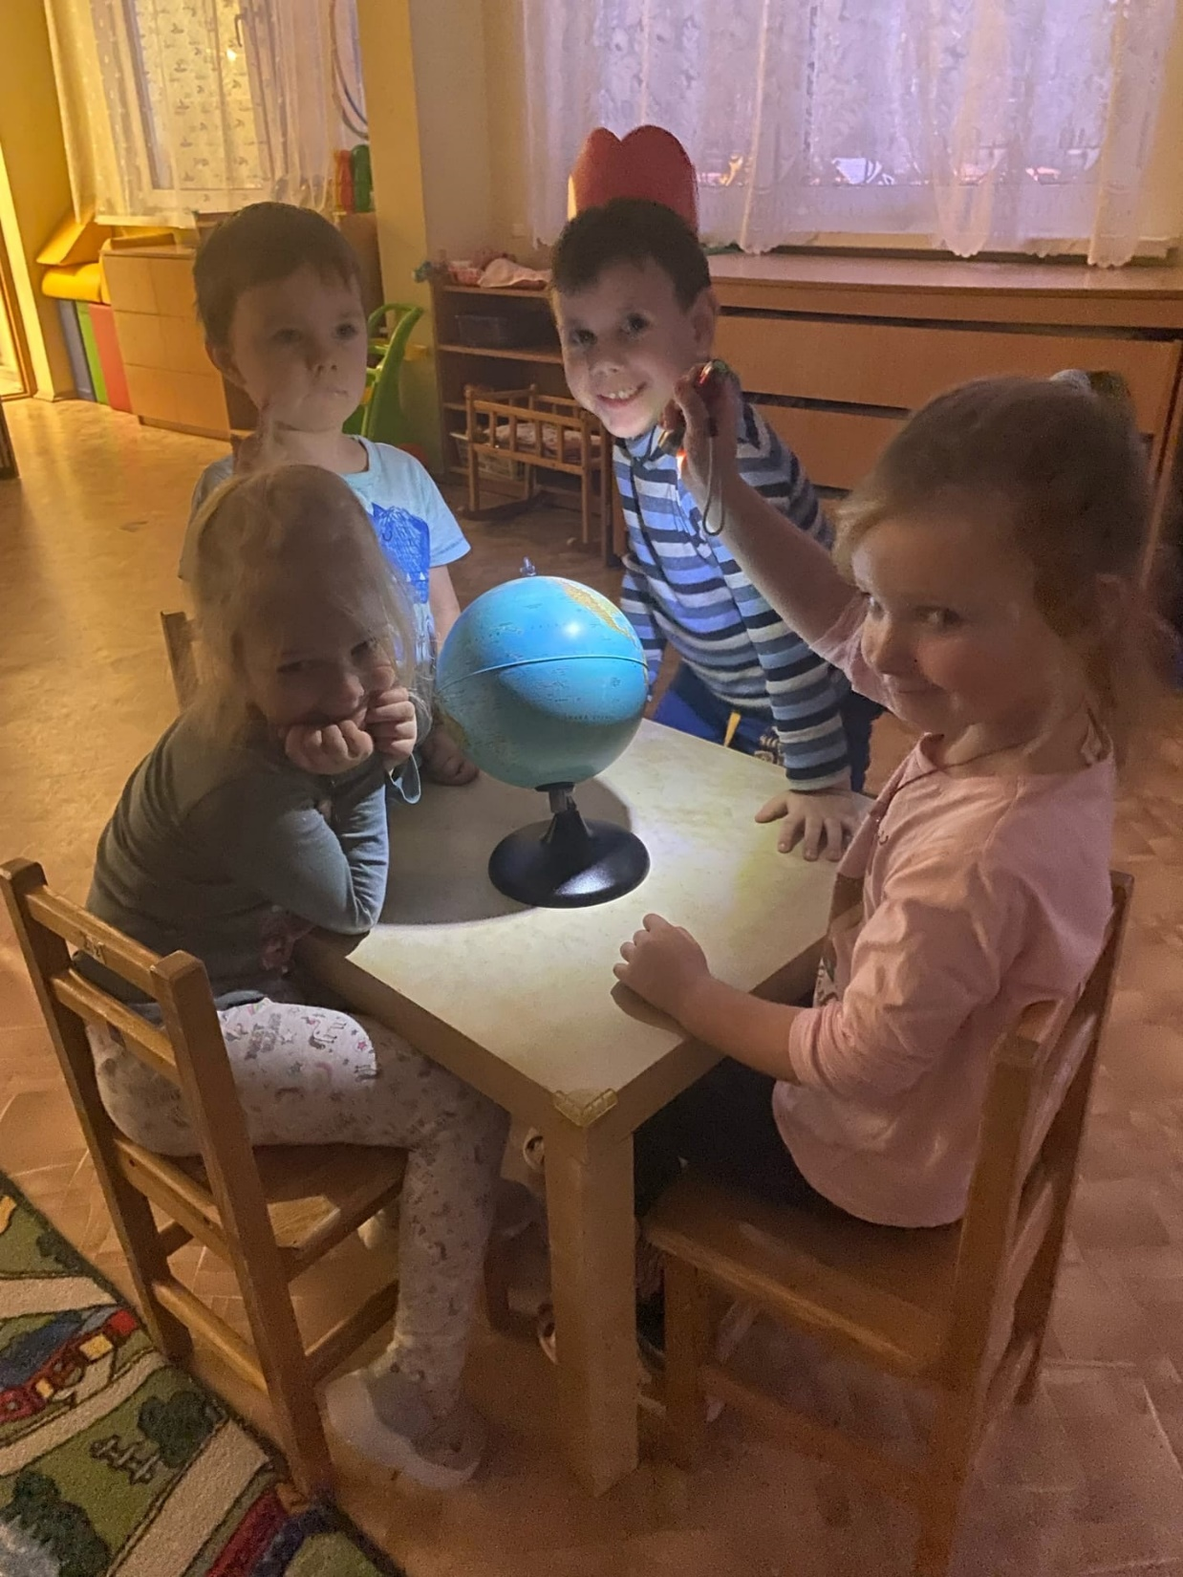
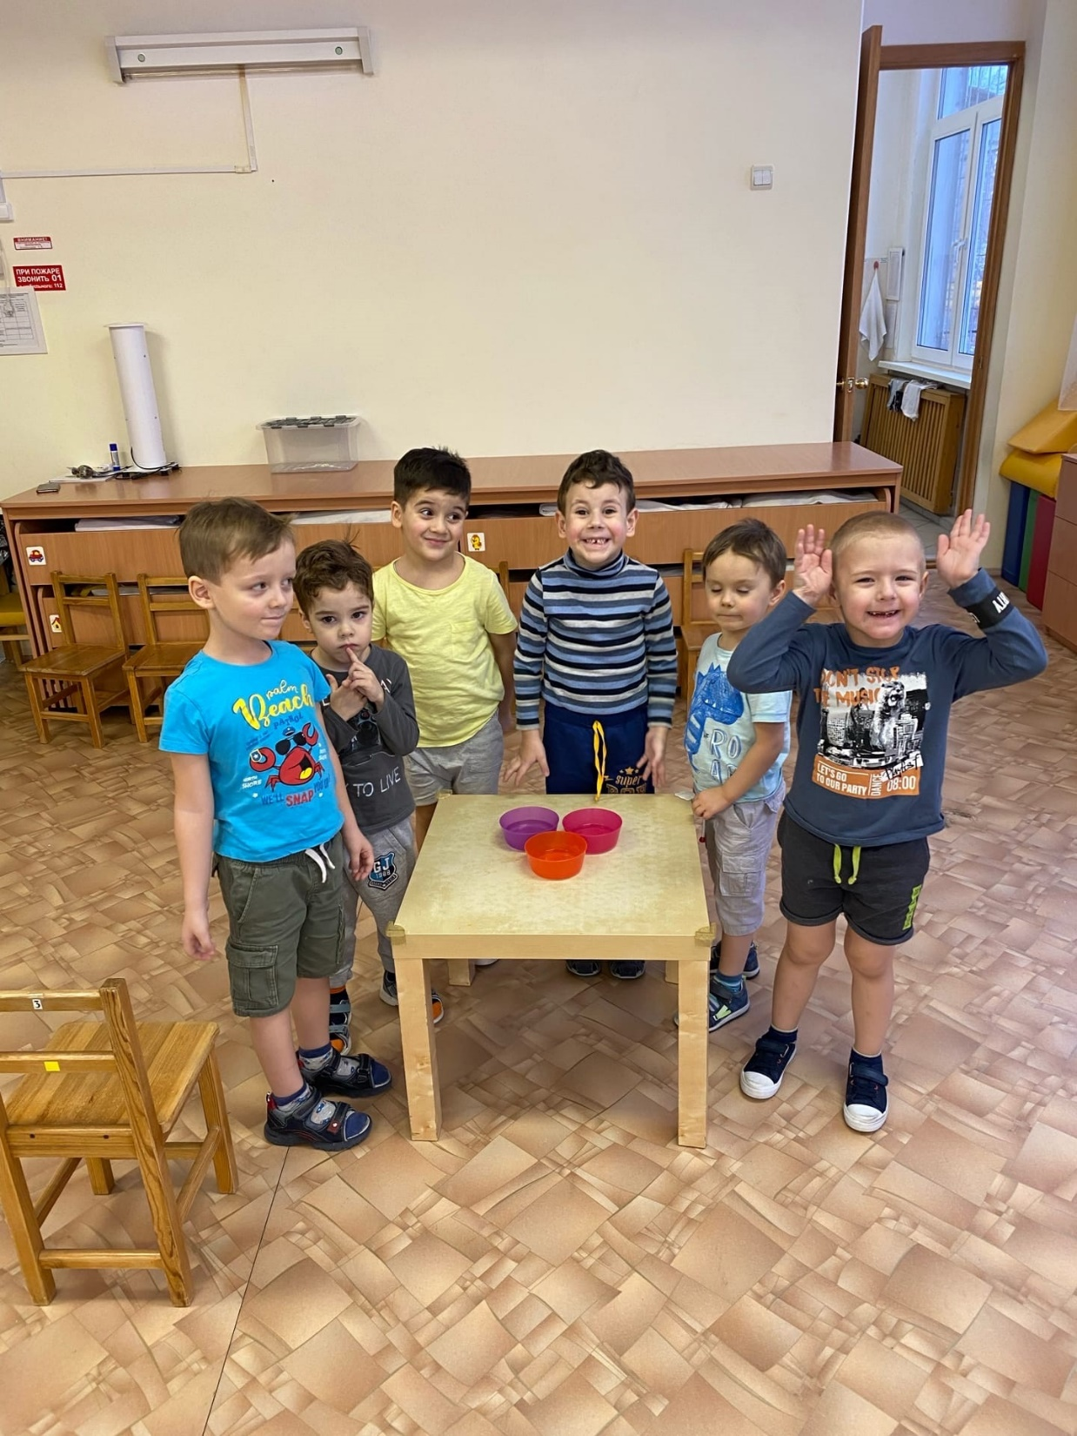
Проведение опытов по исследованию природных явлений

Slide 6
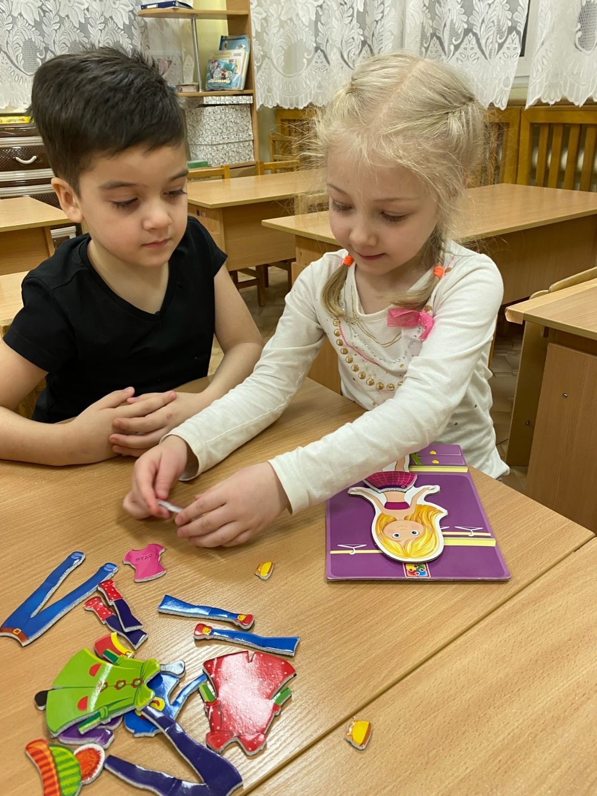
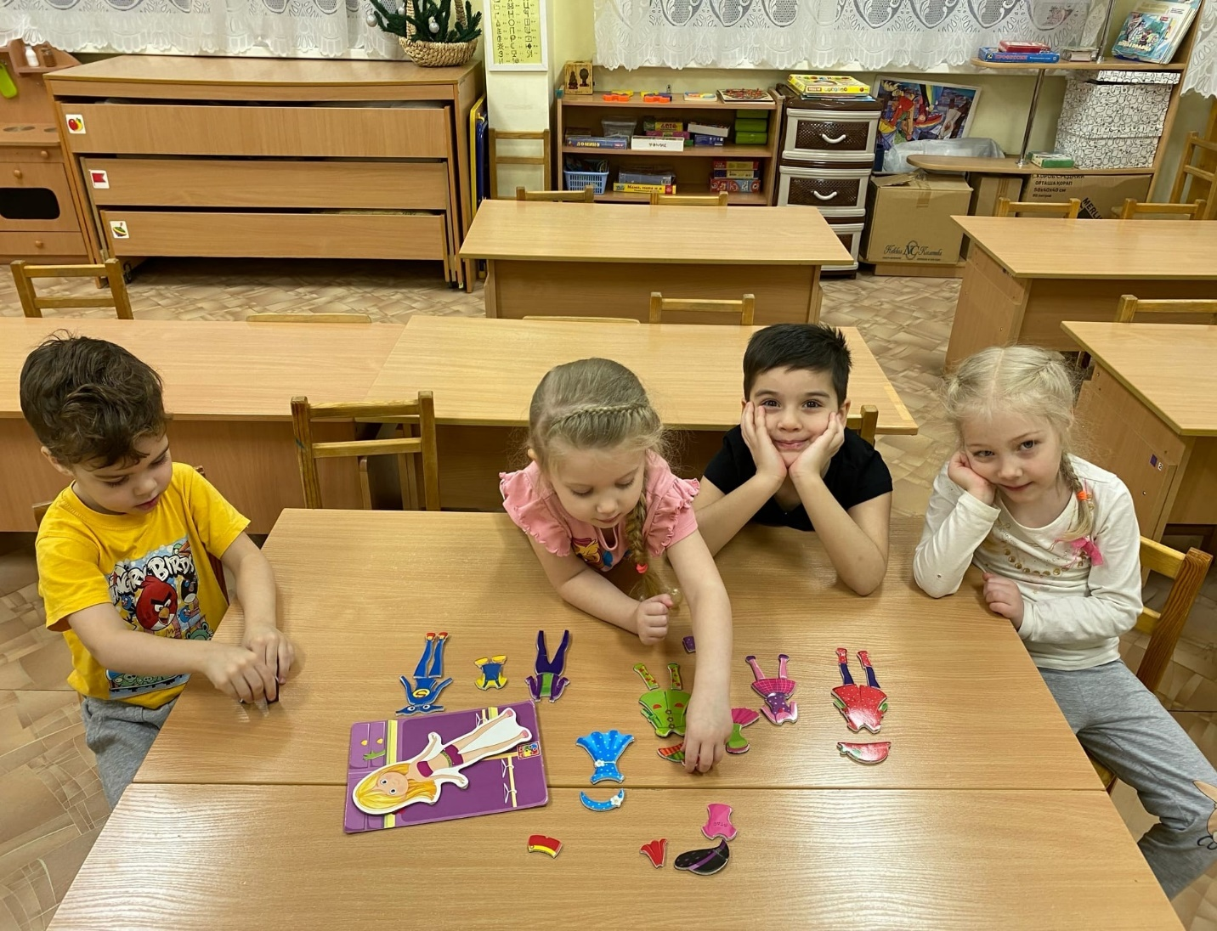
Ознакомление с правилами и рассматривание атрибутов одежды для игры
«Одеваем куклу Машу»

Slide 7
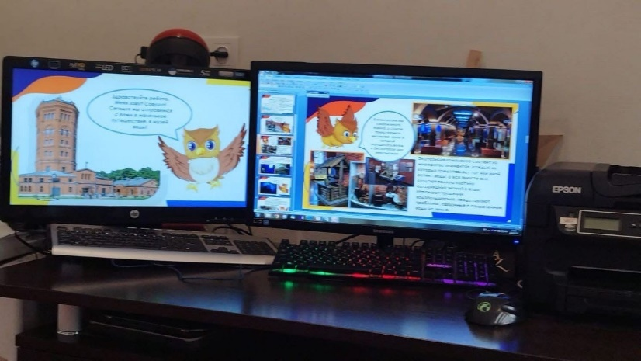
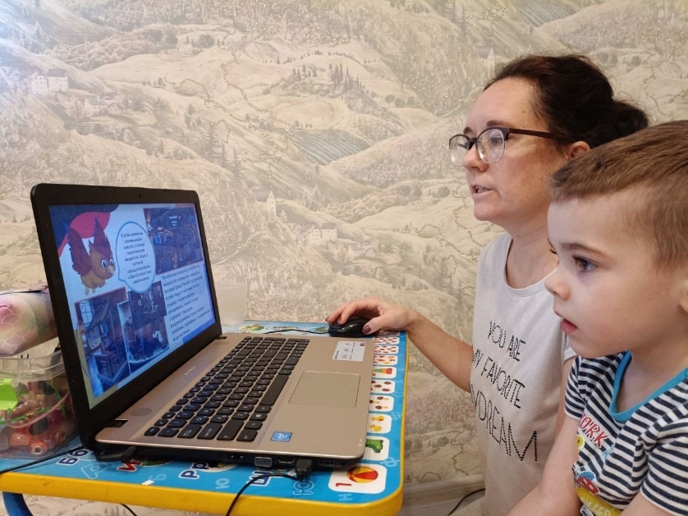
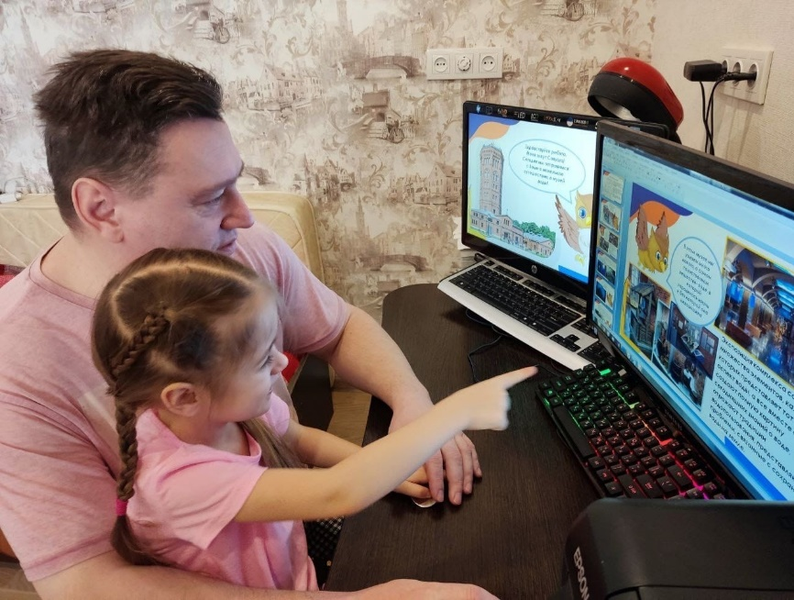
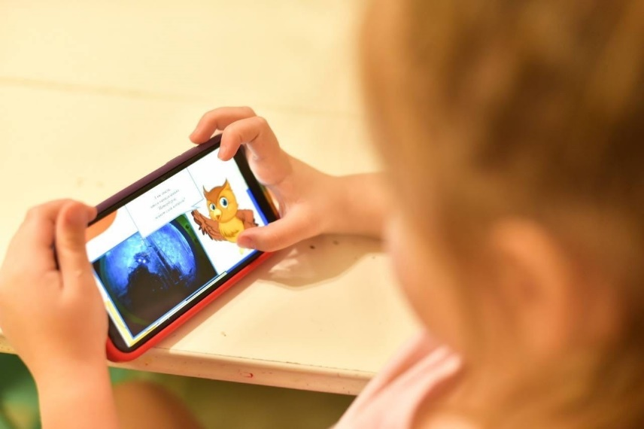
Просмотр презентации –маршрут выходного дня «Музей воды»

Slide 8
Этап Основной:
6.Чтение художественной литературы и обсуждение природных явлений в сюжете
7.Организация творческой деятельности
8.Образовательный диалог с детьми «Как можно наблюдать за природными явлениями? Какие есть приборы измерения»
9.Организация игровой деятельности.
10.Наблюдения за погодными явлениями на прогулке
11.Совместный выбор картинок для разных разделов из календаря «Как одеться по погоде»

Slide 9
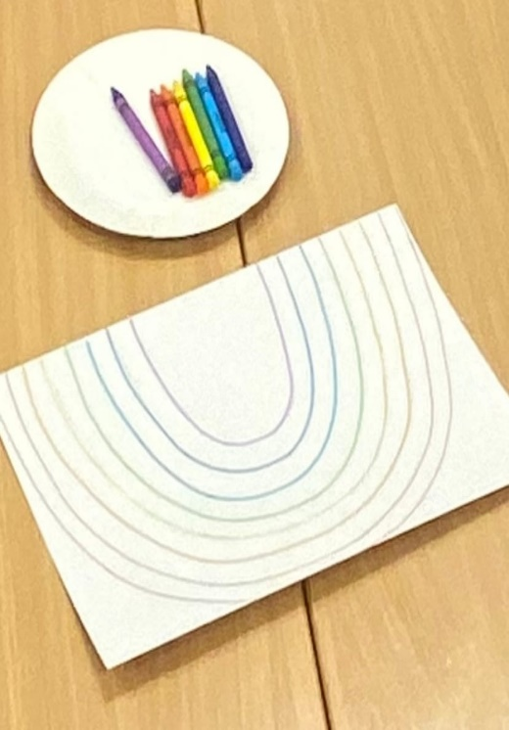
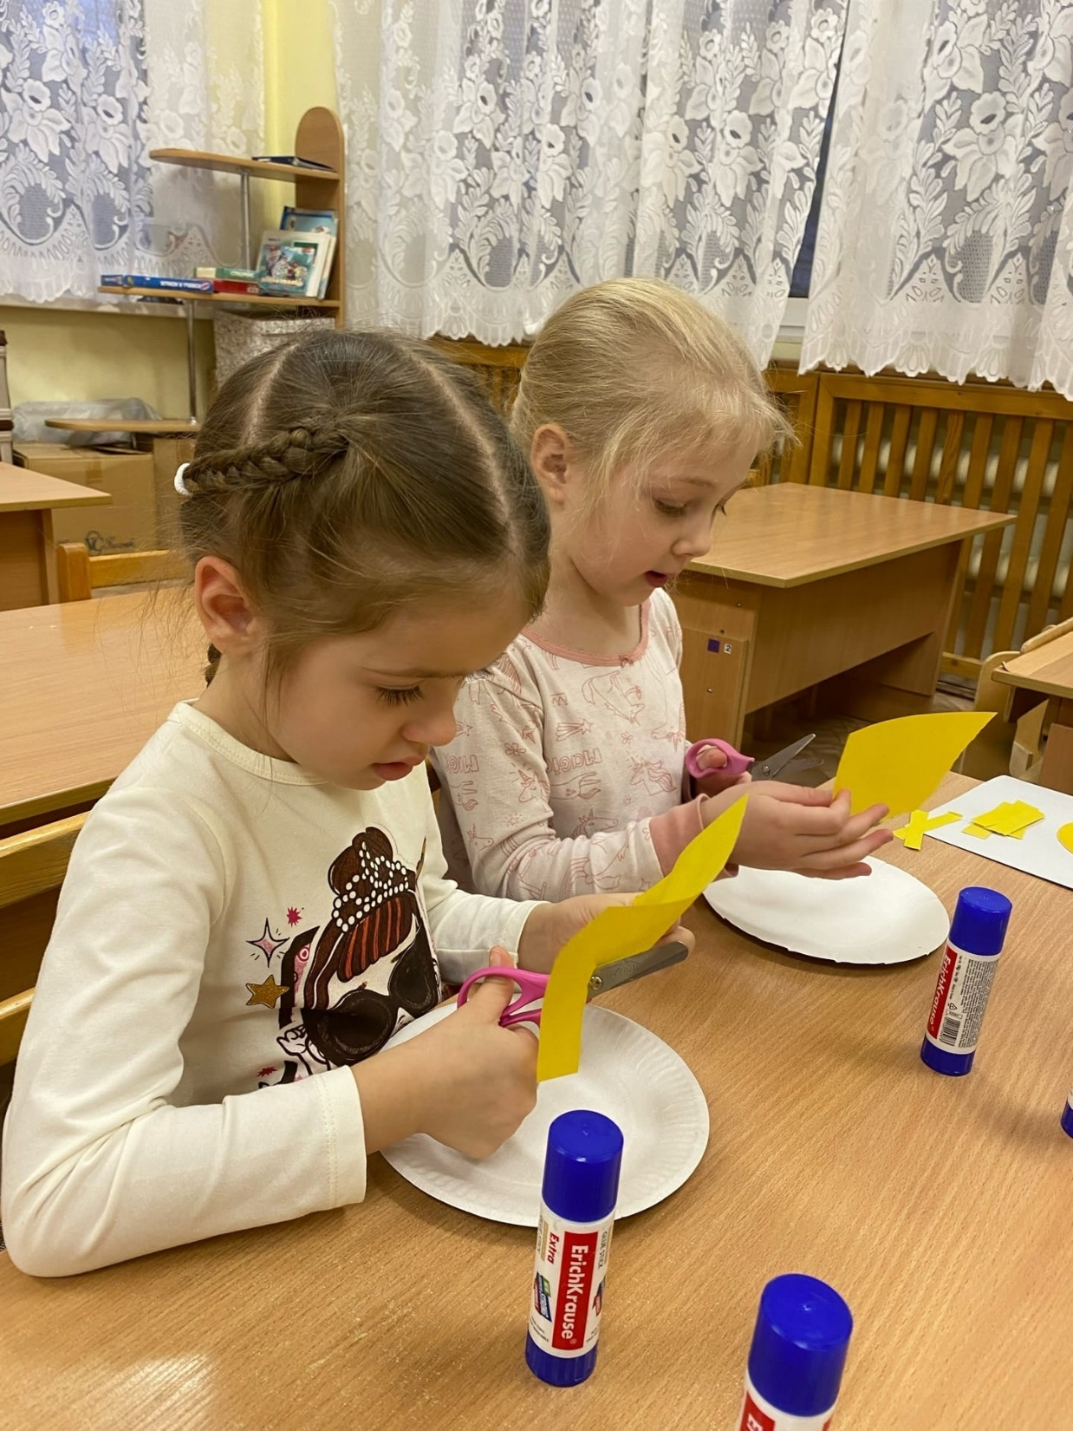
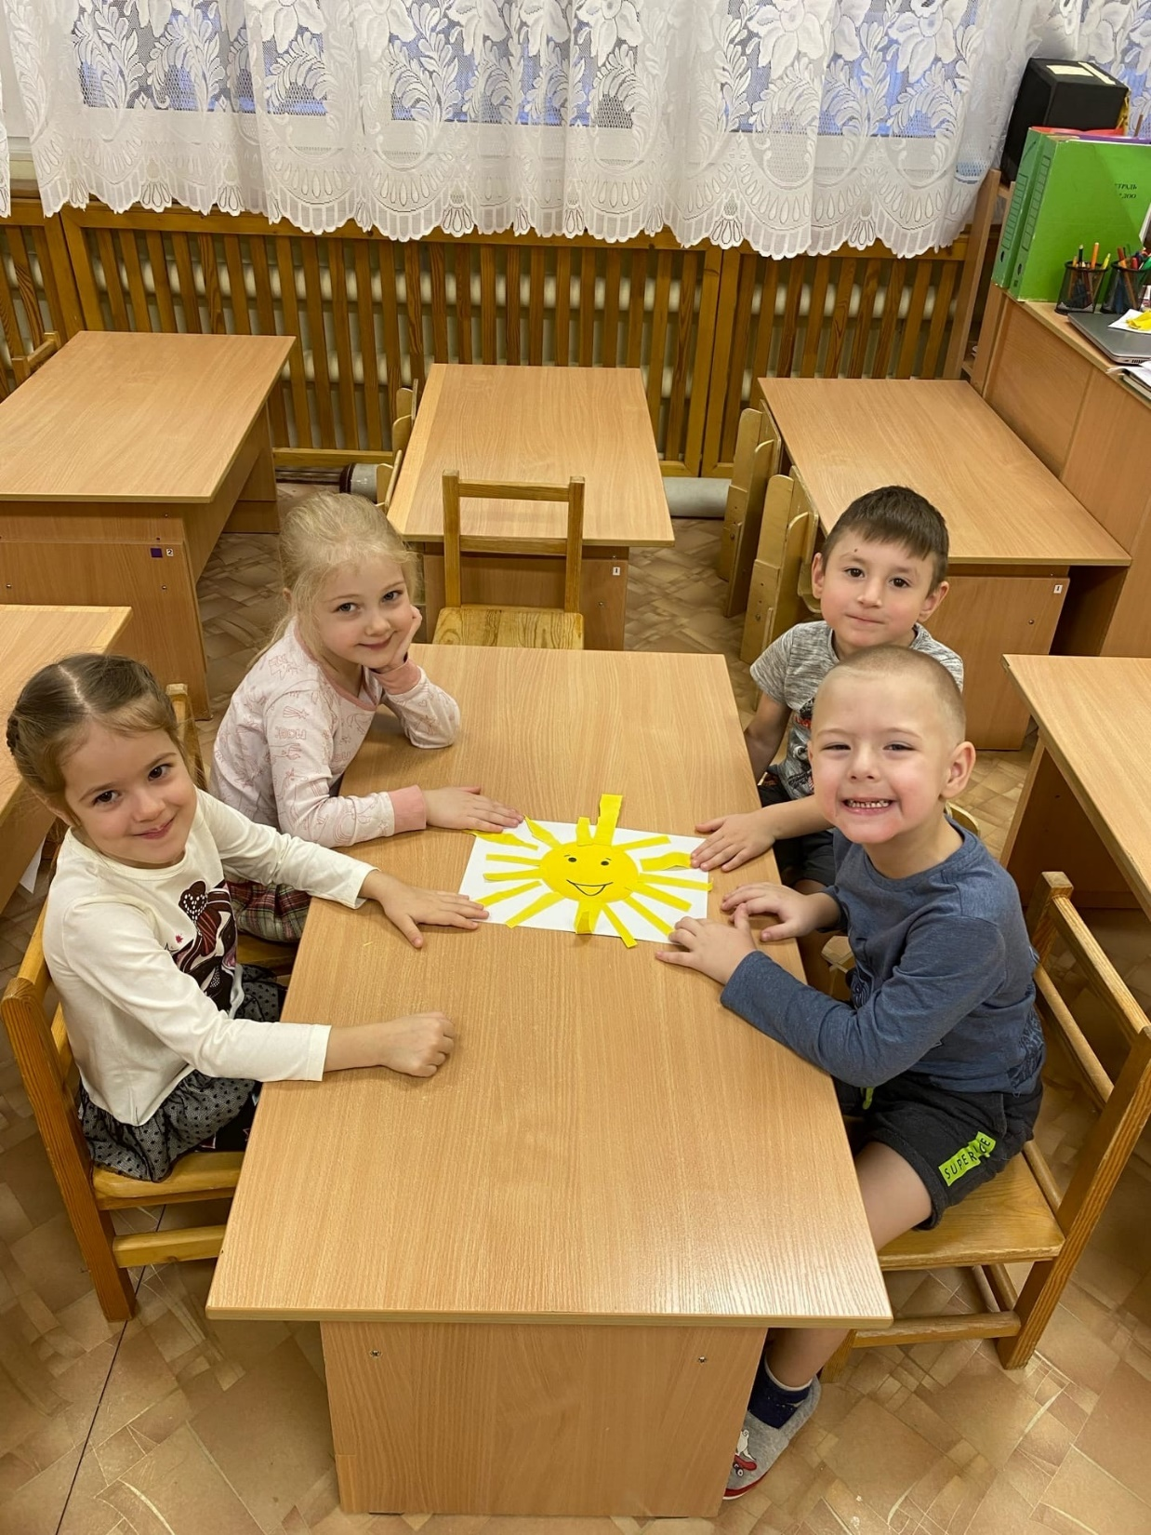
Организация творческой деятельности

Slide 10
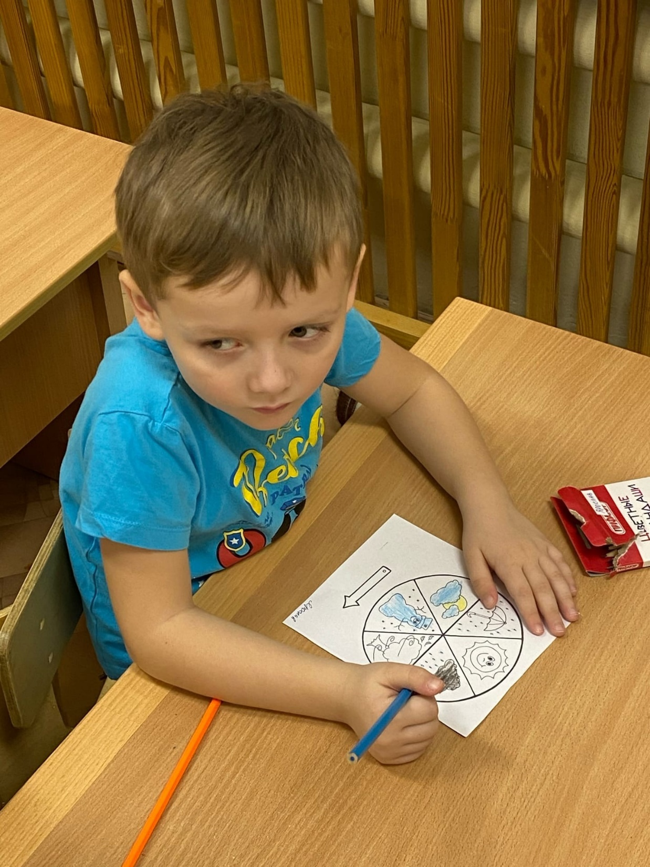
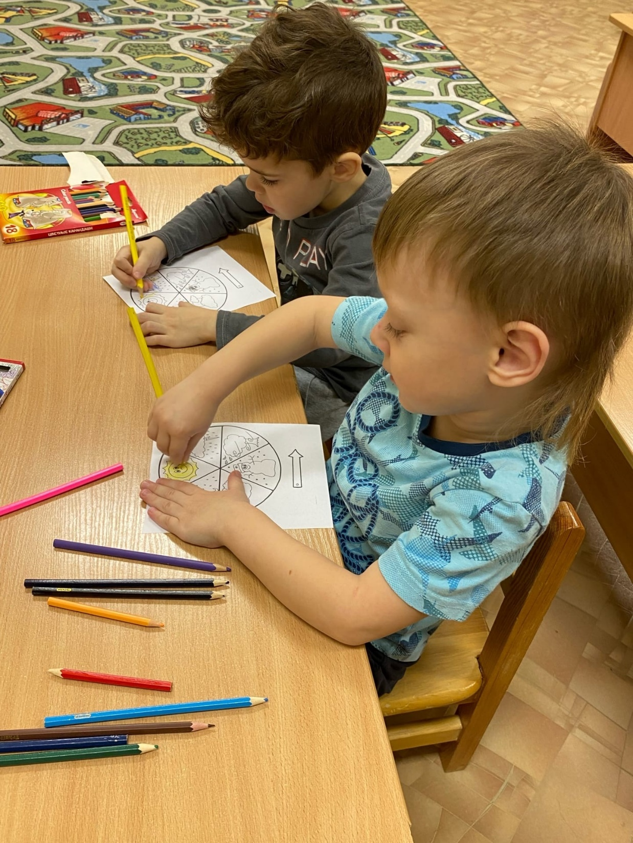
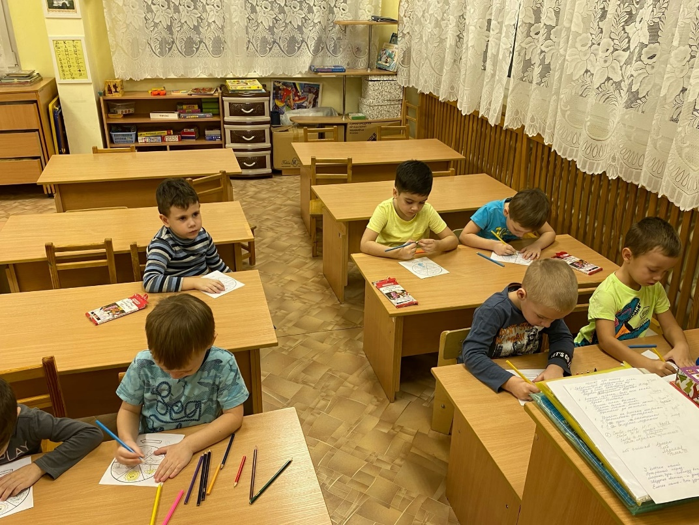

Slide 11
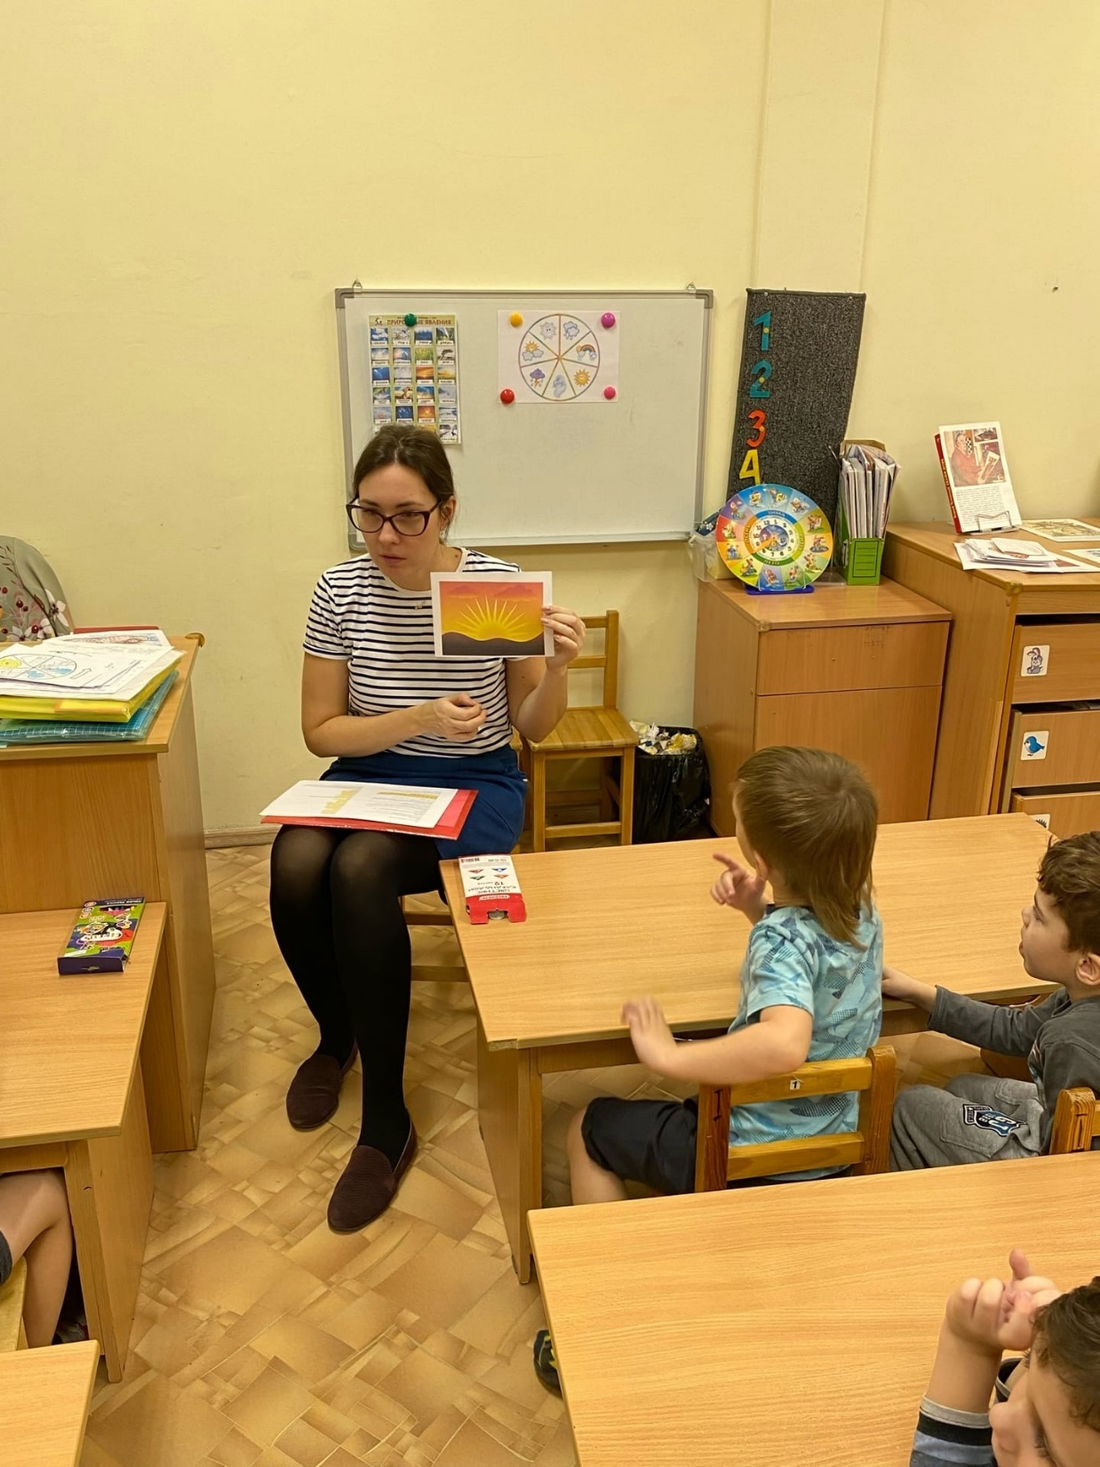
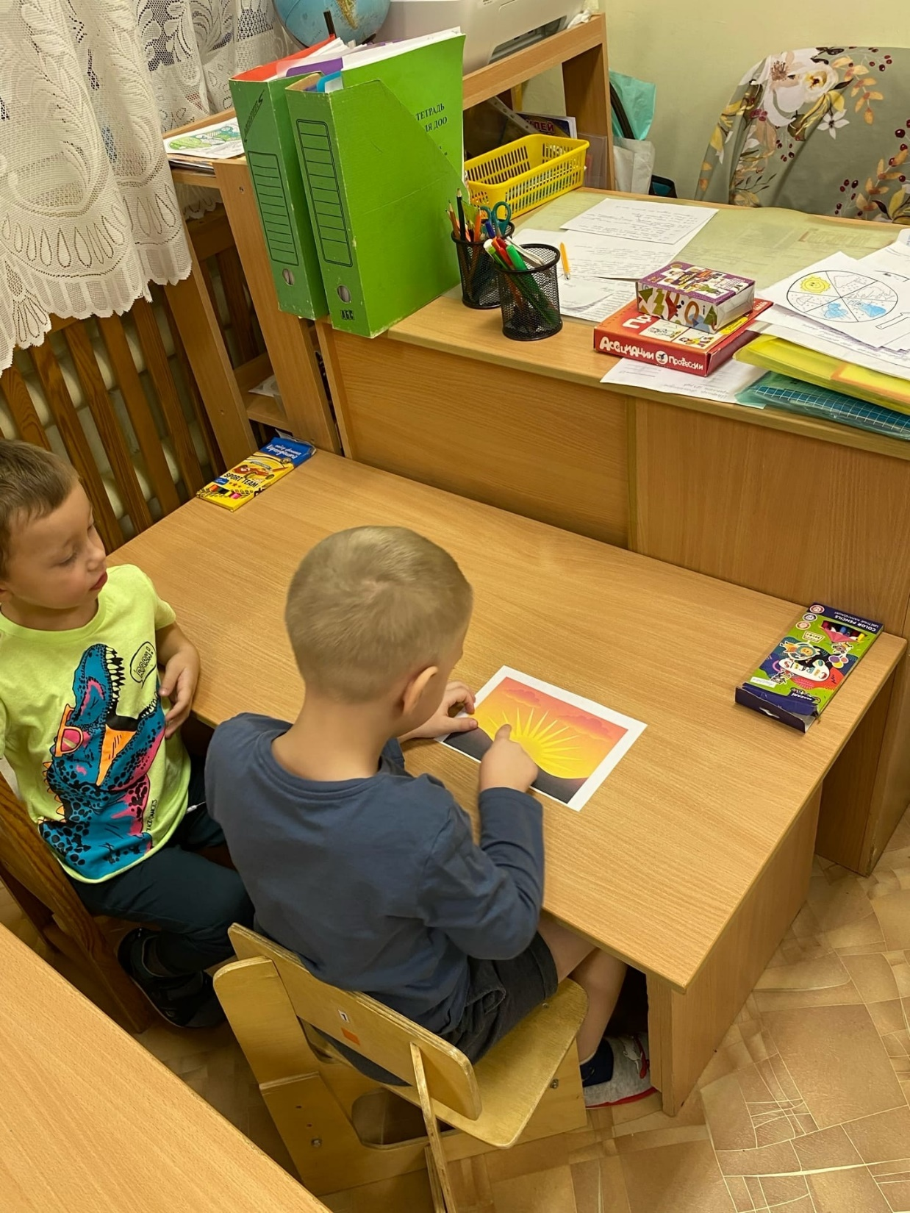
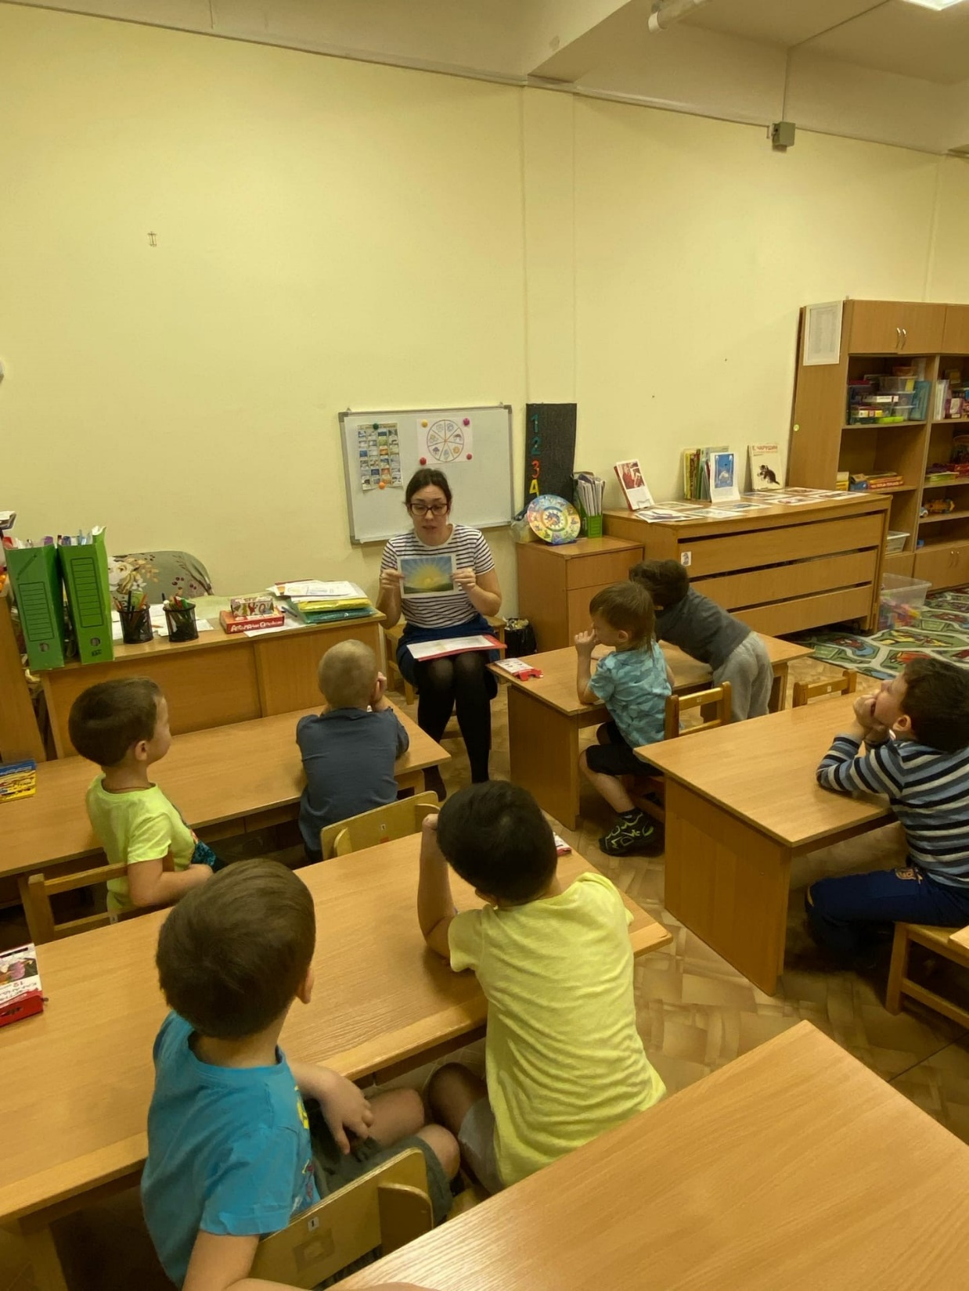
Образовательный диалог с детьми «Как можно наблюдать за природными явлениями? Какие есть приборы измерения»

Slide 12
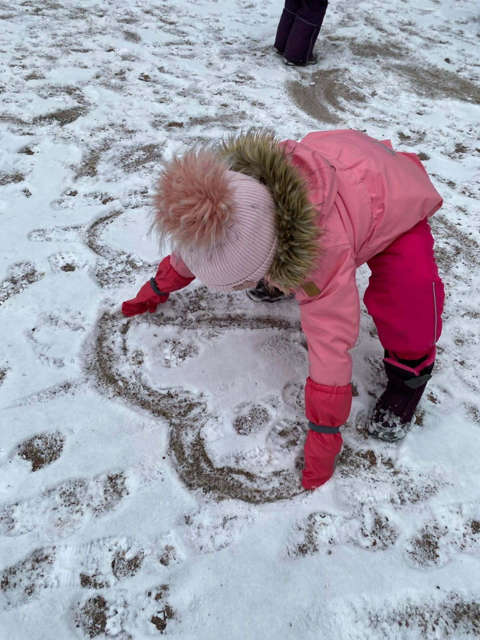
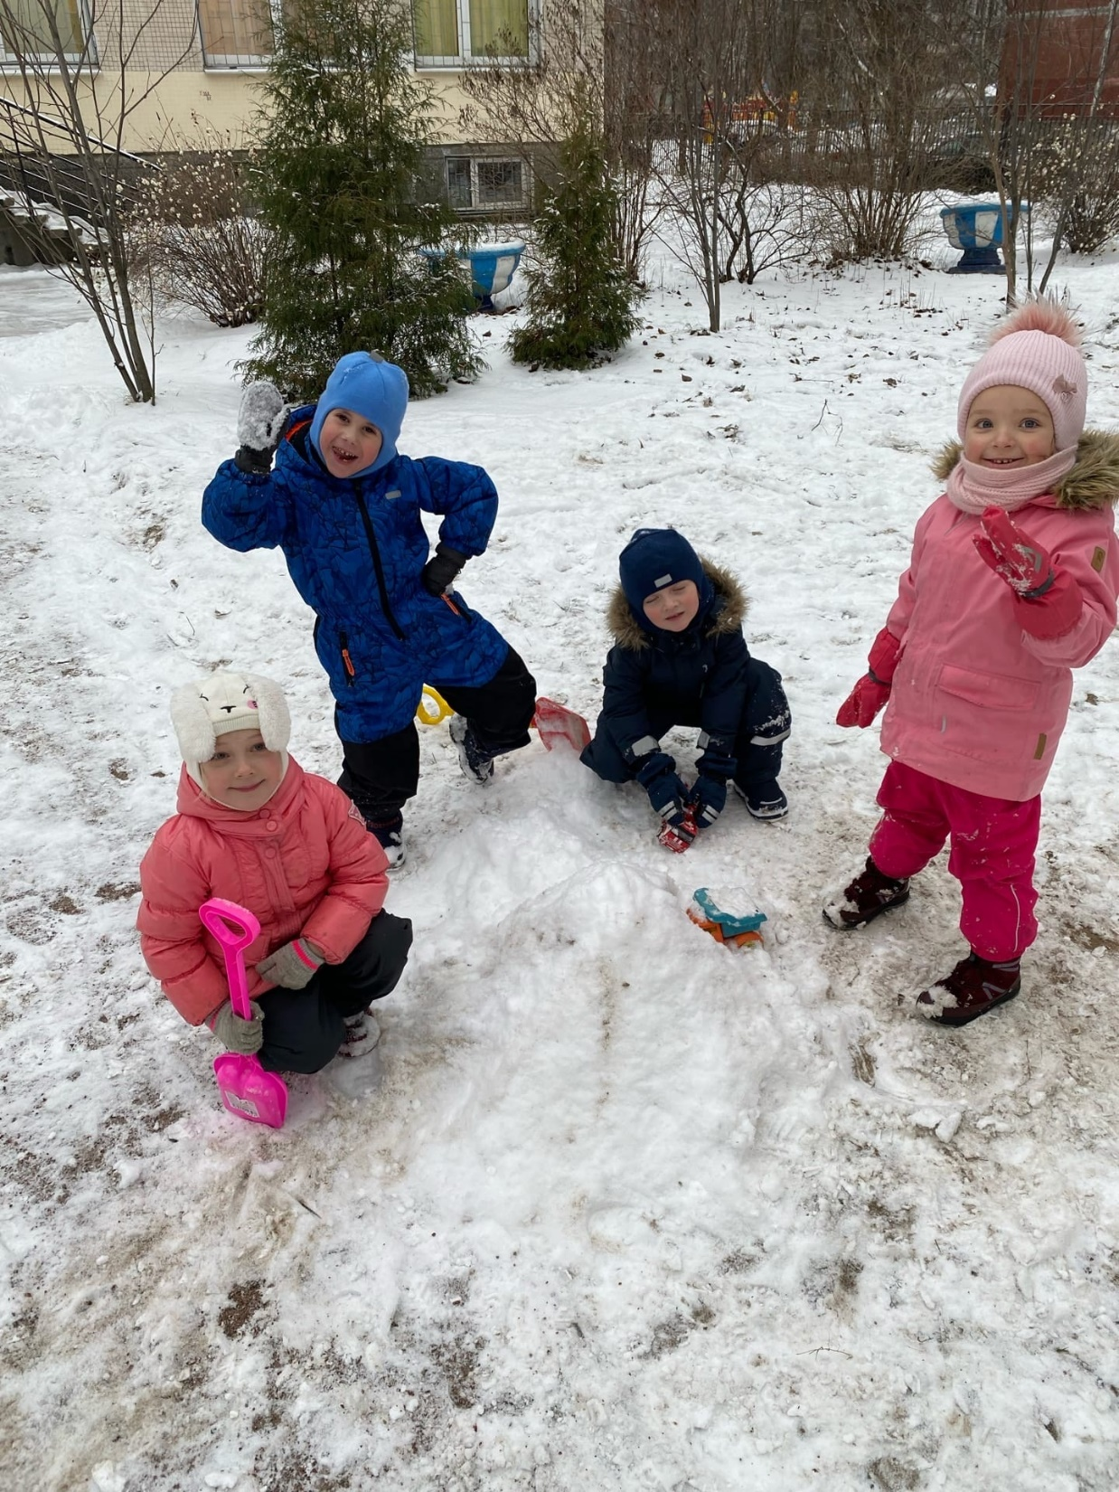
Наблюдения за погодными явлениями на прогулке

Slide 13
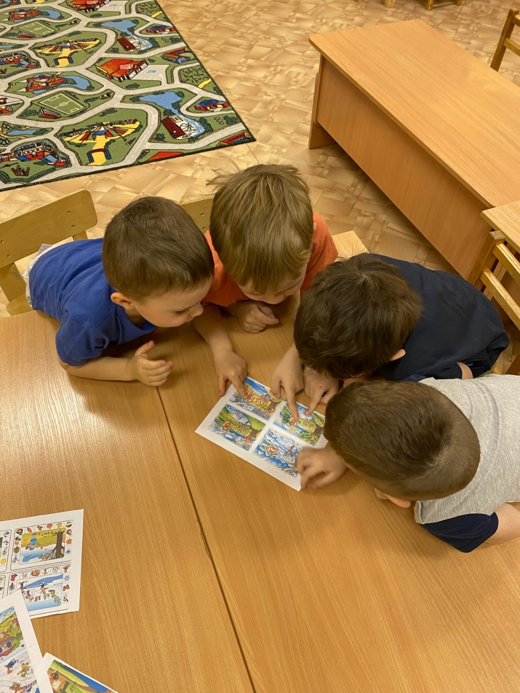
Совместный выбор картинок для разных разделов из календаря
«Как одеться по погоде»

Slide 14
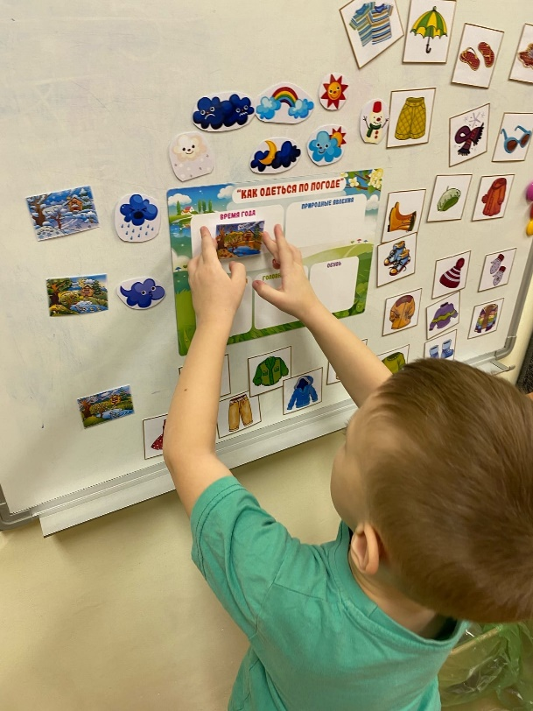
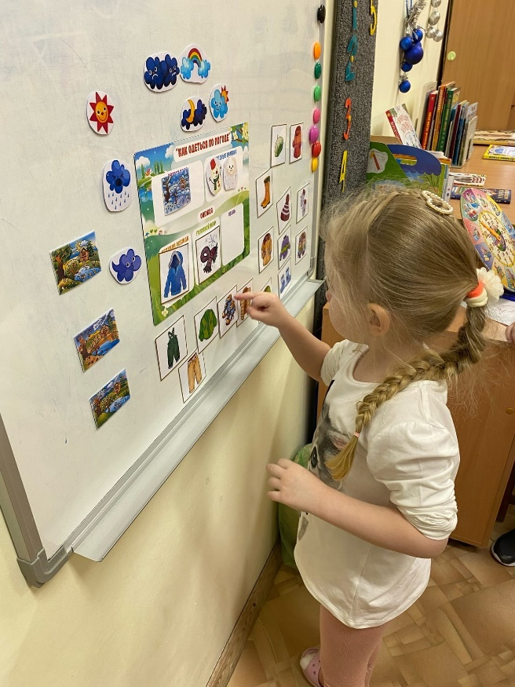
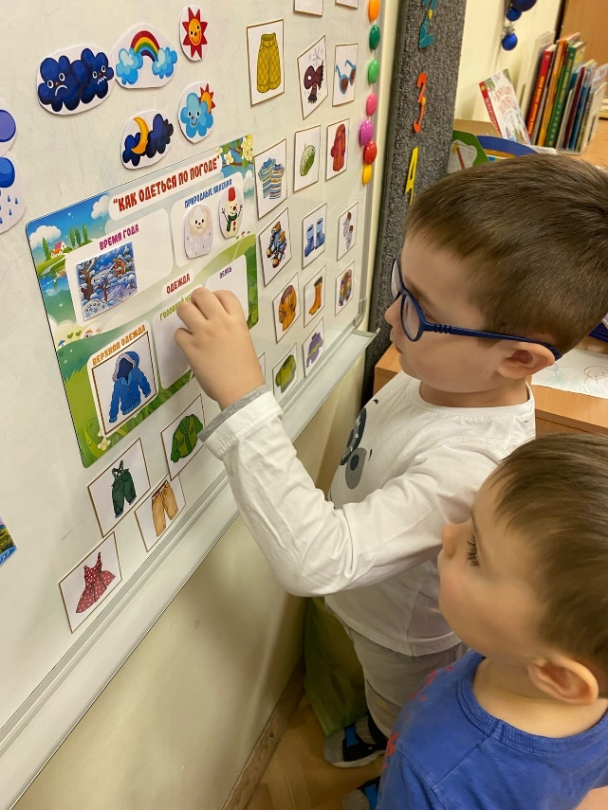
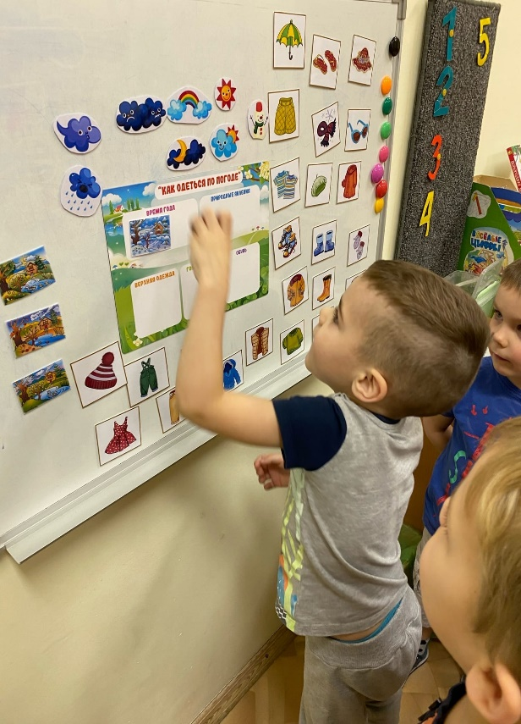
Календарь «Как одеться по погоде»

Slide 15
Этап Заключительный:
1.Совместное деятельность педагога, родителей и детей –календарь «Как одеться по погоде»
2.Посещение детей и родителей музея воды.
3.Подведение итогов (диаграммы)

Slide 16
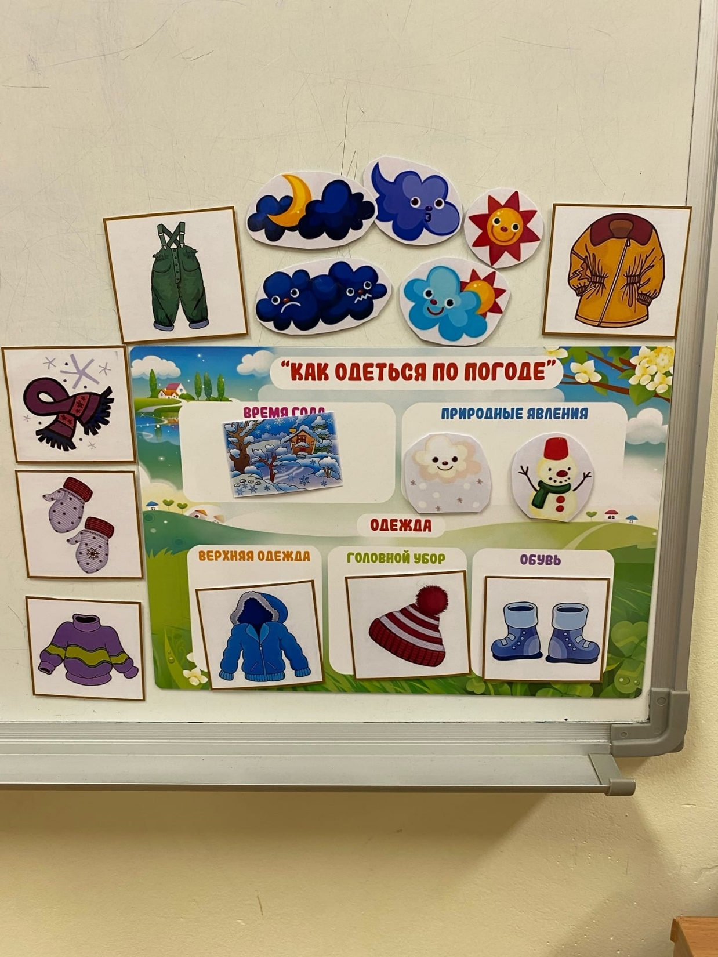
Совместное деятельность педагога, родителей и детей –календарь «Как одеться по погоде»

Slide 17
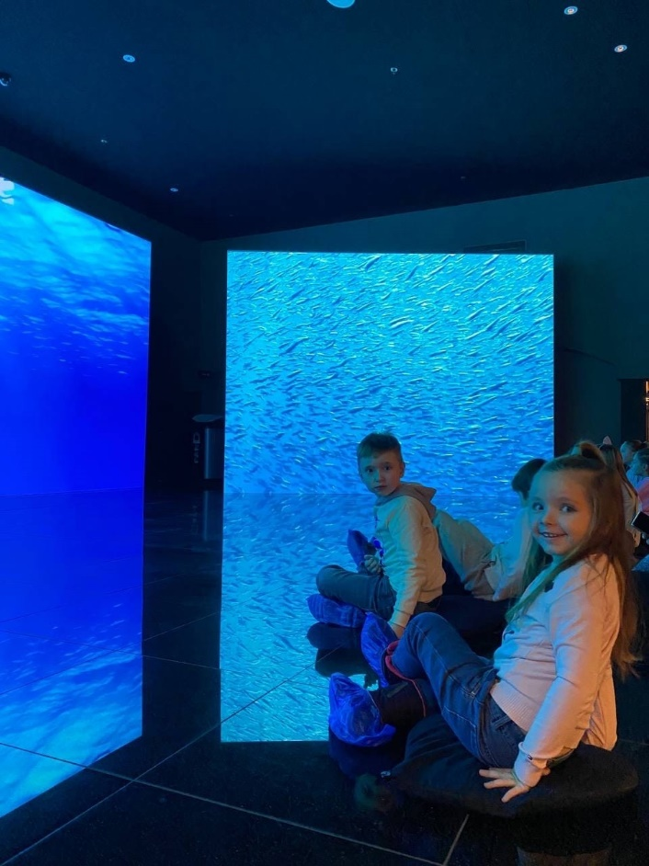
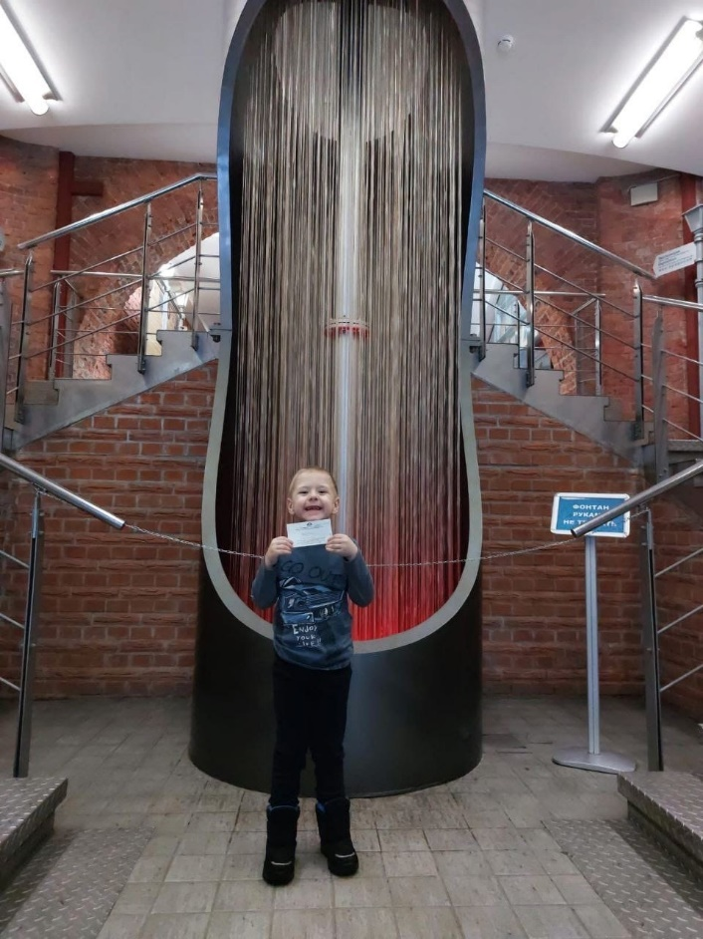
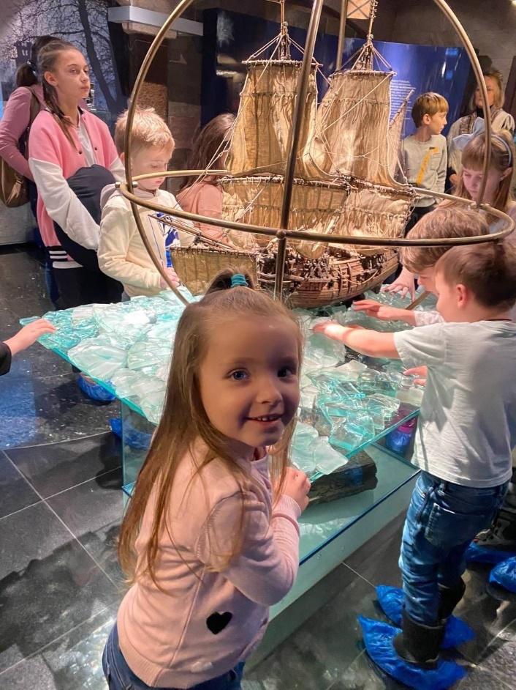
Посещение детей и родителей музея воды.

Slide 18
Эффективность реализации проекта для детей
в начале проекта и по его завершению.

Slide 19
Результаты активного участия родителей в мероприятиях экологической направленности.

Slide 20
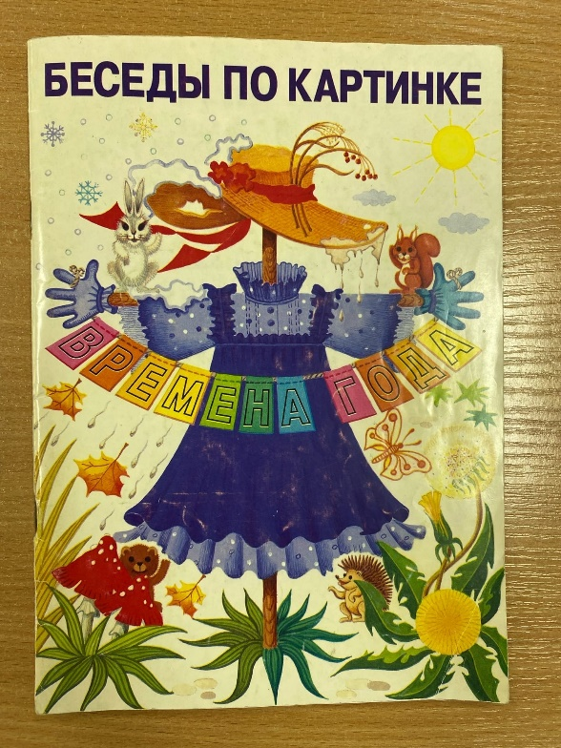
Список литературы:
1. Т.А. Шорыгина «Беседы о природных явлениях и объектах» Методические рекомендации. - М.: ТЦ Сфера 2010.
2. С. Н. Николаева «Юный эколог» Программа экологического воспитания дошкольников». Москва «Просвещение» 2005 г.
3. Баранова Е.В. «Развивающие занятия и игры с водой в детском саду и дома».
4.Горькова Л.Г. «Сценарии занятий по экологическому воспитанию детей»
5. С.Н. Николаева, И.А. Комарова Сюжетные игры в экологическом воспитании дошкольников. Игровые обучающие ситуации
с игрушками разного типа и литературными персонажами. Оформление: ООО «Издательство
ГНОМ и Д», 2005
6. О. Соломенникова. Экологическое воспитание в детском саду. Программа и методические рекомендации. Для занятий с детьми 2-7 лет. 2009г.
7. Н.Н. Гусарова - Беседы по картинке «Времена года».
.

Slide 21
Спасибо за внимание!

